Slide 1

أرحبكم في هذا اللقاء المبارك
Abdul Alim, Lecturer (Arabic), Patari Fazil Madrasha, Sapahar, Naogaon, 01749944418

Slide 2

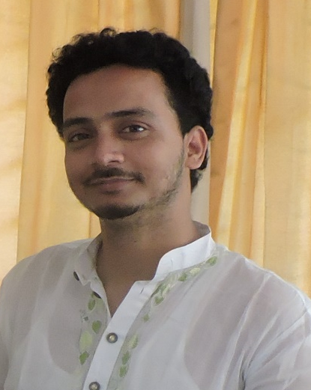
التعريف
الصف : التاسع من الداخل
عبد العليم بن شمس الحق
المادة : اللغة العربية الاتصالية
محاضر اللغة العربية
الوحدة : الثانية
فتاري فاضل مدرسة، سفاهر، نوغاؤن
الدرس : الثاني
رقم الجوال : 01749-94 44 18
الوقت : 40 دقيقة
العنوان الالكتروني :
التاريخ : 23/05/2020م
infoabdulalim@gmail.com
Abdul Alim, Lecturer (Arabic), Patari Fazil Madrasha, Sapahar, Naogaon, 01749944418

Slide 3



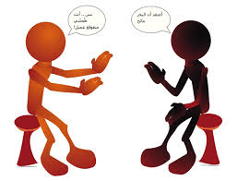
ماذا فهمتم بعد رؤية الصور التالية ؟
فهمتم أننا نتحدث اليوم عن المحاورة بين الصديقين إن شاء الله
Abdul Alim, Lecturer (Arabic), Patari Fazil Madrasha, Sapahar, Naogaon, 01749944418

Slide 4
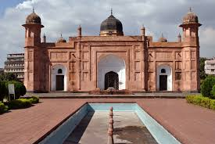

إعلان درس اليوم
زيارة حصن لال باغ
Abdul Alim, Lecturer (Arabic), Patari Fazil Madrasha, Sapahar, Naogaon, 01749944418

Slide 5
النتائج من الدرس
الطلاب بعد نهاية هذا الدرس...
-1يبين عن الأماكن التاريخية لبلادنا بنغلاديش؛
-2يستطيع البيان عن موقع حصن لال باغ خاصة؛
-3يشرح المصطلحات العربية لأشياء مختلفة في حصن لال باغ؛
-4يقول الألفاظ عن السفر وكيفية استخدامها.
Abdul Alim, Lecturer (Arabic), Patari Fazil Madrasha, Sapahar, Naogaon, 01749944418

Slide 6

السلام عليكم ورحمة الله وبركاته.
كيف حالك يا صديق!
وعليكم السلام ورحمة الله وبركاته.
الحمد لله بخير. وكيف أنت؟
Abdul Alim, Lecturer (Arabic), Patari Fazil Madrasha, Sapahar, Naogaon, 01749944418

Slide 7

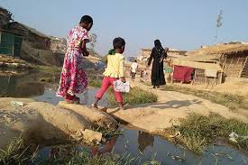
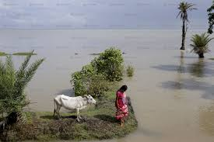
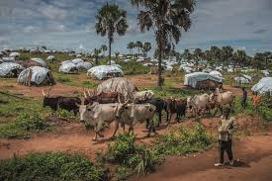
طيب، ماذا تفكر؟ يا تحميد!
أفكر أن أرجع إلى القرية اليوم.
Abdul Alim, Lecturer (Arabic), Patari Fazil Madrasha, Sapahar, Naogaon, 01749944418

Slide 8
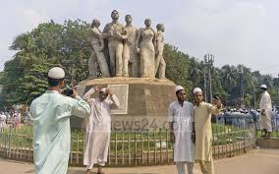

لا، ارجع غداً، اليوم نتجول.
ما عندي فرصة للجولة.
عندي أشغال في البيت.
Abdul Alim, Lecturer (Arabic), Patari Fazil Madrasha, Sapahar, Naogaon, 01749944418

Slide 9
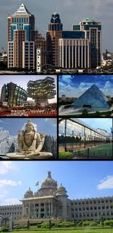
انتظر يوماً فقط. نزور اليوم أماكن مختلفة.
أية أماكن تزور؟
Abdul Alim, Lecturer (Arabic), Patari Fazil Madrasha, Sapahar, Naogaon, 01749944418

Slide 10
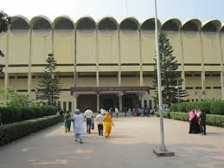
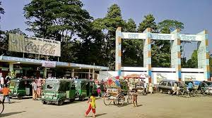
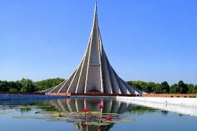
حديقة الحيوانات، والمتحف الوطني، والنصب التذكاري في شابار.
هذه الأماكن زرتها.
Abdul Alim, Lecturer (Arabic), Patari Fazil Madrasha, Sapahar, Naogaon, 01749944418

Slide 11
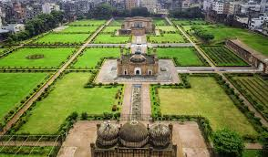
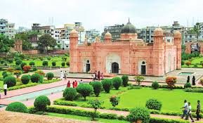
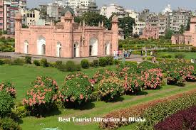
هل زرت حصن لال باغ؟
لا، ما زرت، هل
هو بعيد عنا ؟
Abdul Alim, Lecturer (Arabic), Patari Fazil Madrasha, Sapahar, Naogaon, 01749944418

Slide 12
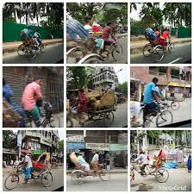
ماذا نرى فيه ؟
ليس ببعيد، بل قريب، مسافة نصف ساعة بركشا.
Abdul Alim, Lecturer (Arabic), Patari Fazil Madrasha, Sapahar, Naogaon, 01749944418

Slide 13
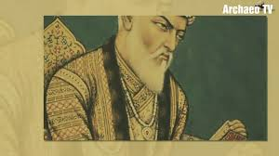
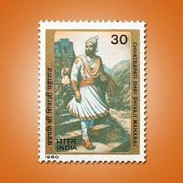

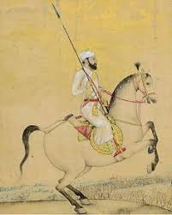
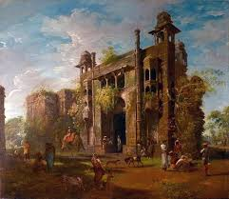
هذا حصن تاريخي أسسه الحاكم المغولي في بنغال شائشة خان وفيه آثار قديمة وأشياء عجيبة ستراها بعد قليل
وما هي الآثار القديمة في حصن لال باغ ؟
Abdul Alim, Lecturer (Arabic), Patari Fazil Madrasha, Sapahar, Naogaon, 01749944418

Slide 14
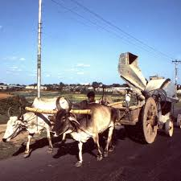
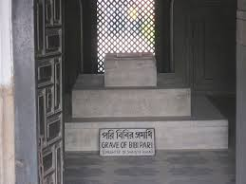
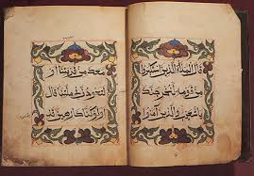
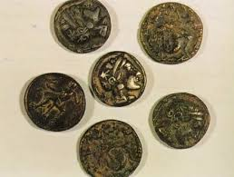
فيه مسجد كبير أسسن على نهج العمارات المغولية وقبر فوري بيبي ومتحف صغير. وفيه عملات قديمة ونسخ قديم للقرآن الكريم وفيها أشياء أخرى تاريخية.
كم مرة سافرت
إلى حصن لال باغ ؟
Abdul Alim, Lecturer (Arabic), Patari Fazil Madrasha, Sapahar, Naogaon, 01749944418

Slide 15
سافرت إلى حصن لال باغ مراراً.
شكراً جزيلاً، نذهب الآن إلى حصن لال باغ.
طيب، لا أذهب اليوم إلى القرية.
بل أتجول معك.
عفوا، جزاك الله أحسن الجزاء في الدارين.
Abdul Alim, Lecturer (Arabic), Patari Fazil Madrasha, Sapahar, Naogaon, 01749944418

Slide 16
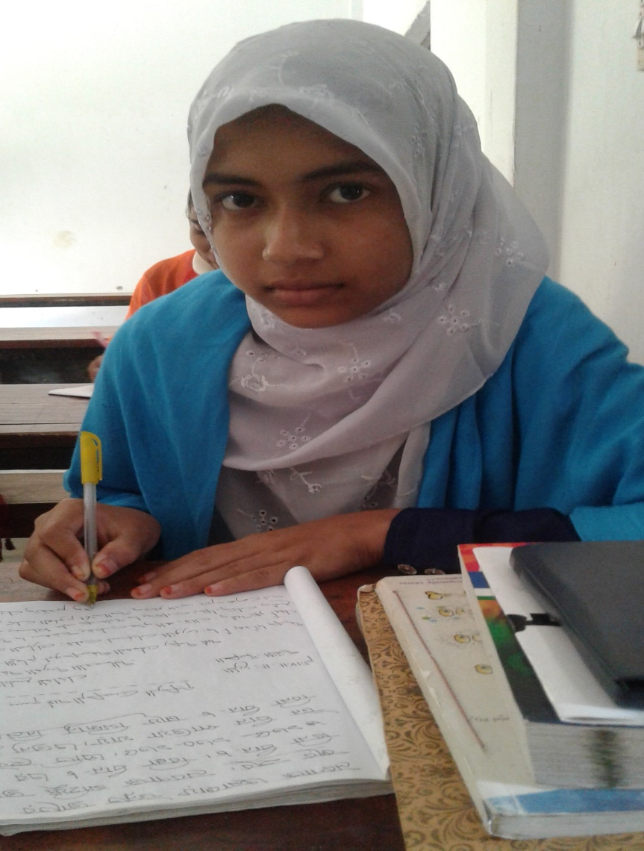
العمل الوحدي
الوقت
اكتب الأماكن التاريخية لبلادنا بنغلاديش بسبع جملة مفيدة التي رأيتها عند الزيارة.
خمس دقائق
Abdul Alim, Lecturer (Arabic), Patari Fazil Madrasha, Sapahar, Naogaon, 01749944418

Slide 17
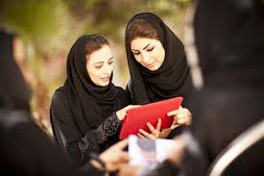
العمل في أزواج
الوقت
اكتب المصطلحات العربية عن أشياء مختلفة لحصن لال باغ في بنغلاديش التي رأيتماها عند الزيارة.
خمس دقائق
Abdul Alim, Lecturer (Arabic), Patari Fazil Madrasha, Sapahar, Naogaon, 01749944418

Slide 18
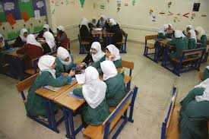
العمل الجماعي
الوقت
العمل لفريق البنات:
اكتب حواراً عن زيارة حديقة الحيوانات مع صديقتك.
سبع دقائق
العمل لفريق البنين:
اكتب حواراً عن زيارة المسجد الوطني بيت المكرم مع زميلك.
Abdul Alim, Lecturer (Arabic), Patari Fazil Madrasha, Sapahar, Naogaon, 01749944418

Slide 19
التقييم
1. لماذا لا يرضى تحميد للجولة ؟
2. ما هي الأماكن التي أراد إبراهيم زيارتها ؟
3. أين يقع النصب التذكاري ؟
4. من الذي أسس حصن لال باغ ؟
5. هل مسافة حصن لال باغ بعيد عن تحميد ؟
6. اذكر ثلاثة آثار قديمة لحصن لال باغ.
Abdul Alim, Lecturer (Arabic), Patari Fazil Madrasha, Sapahar, Naogaon, 01749944418

Slide 20
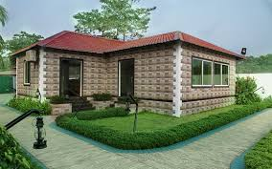
الواجب المنزلي
اكتب فقرة باللغة العربية لا تقل عن عشرة أشطر
عن زيارة حصن لال باغ.
Abdul Alim, Lecturer (Arabic), Patari Fazil Madrasha, Sapahar, Naogaon, 01749944418

Slide 21


إلى اللقاء أيها الطلبة الأحبة
Abdul Alim, Lecturer (Arabic), Patari Fazil Madrasha, Sapahar, Naogaon, 01749944418

